Slide 1
Край северный край поморский

Slide 2
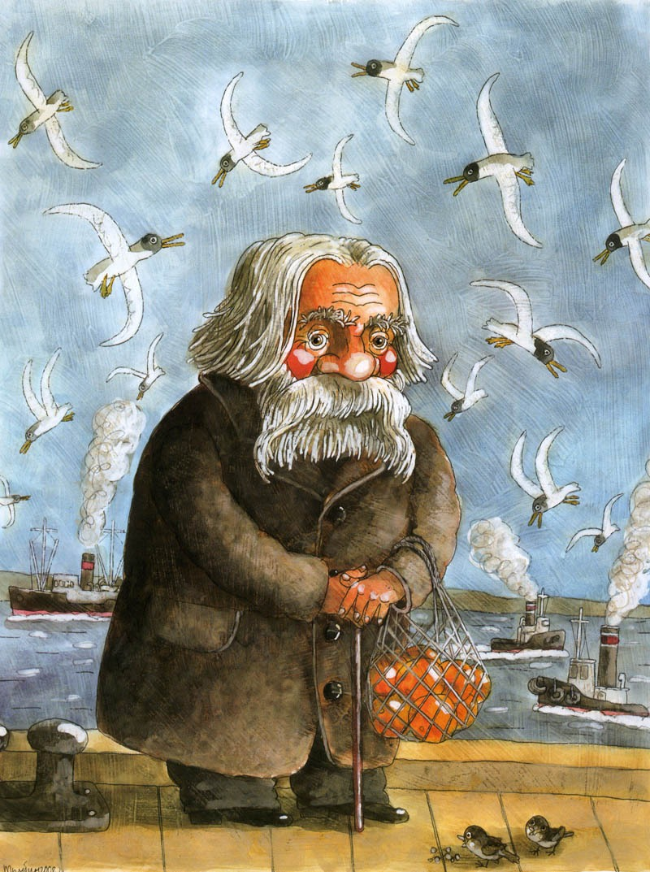
Про наш
Архангельский край
столько
всякой неправды
да напраслины
говорят,
что придумал
я сказать
всю сущую правду,
что не скажу,
всё, правда!

Slide 3
Суровое Беломорье.
Чем очаровало ты русского человека? Нежными красками своих закатов или зыбким маревом бескрайних болот? Величавым покоем Белого моря или неповторимым запахом смолистых сосен? Приманило ли волшебством призрачных своих белых ночей? А может, тем, что постоянно испытывало и закаляло характер человека в борьбе за каждую пядь родящей земли?

Slide 4
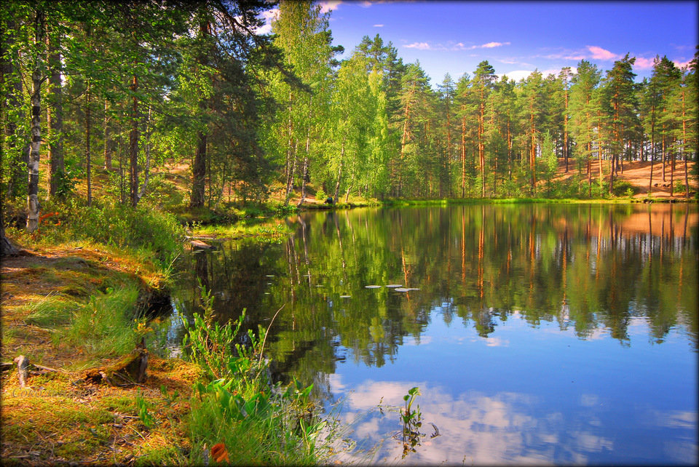
Наш край полон всяких богатств: это пейзажи, красота природы, неповторимые краски леса.

Slide 5
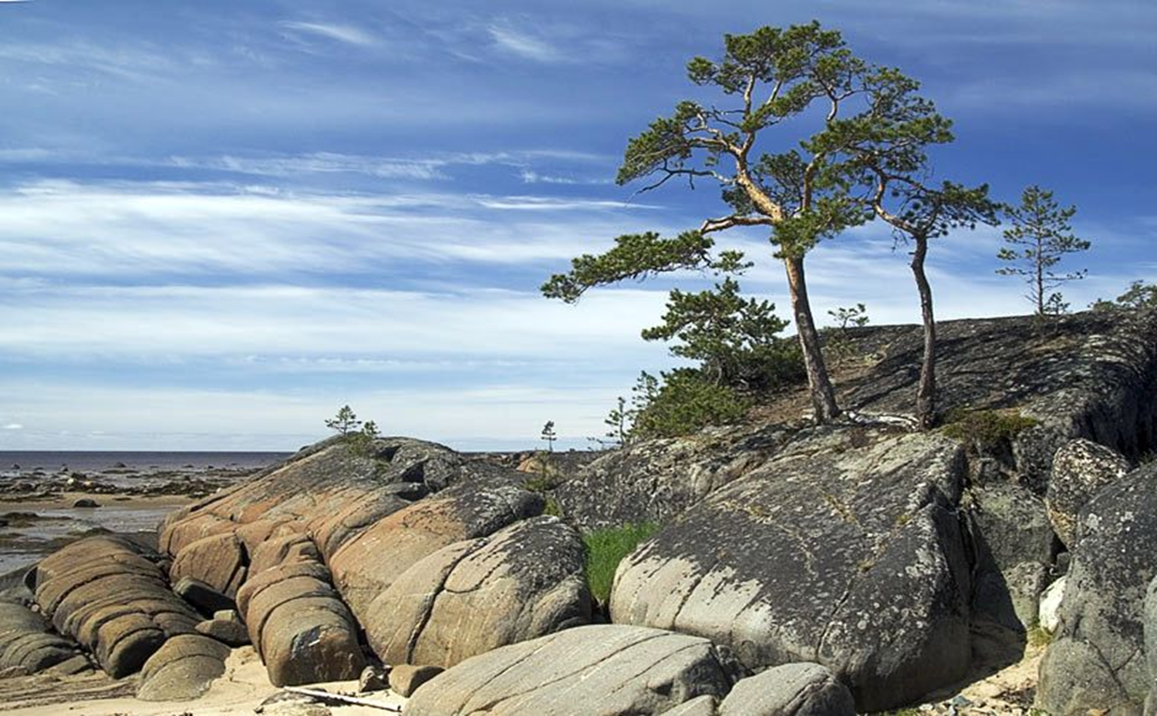

Slide 6
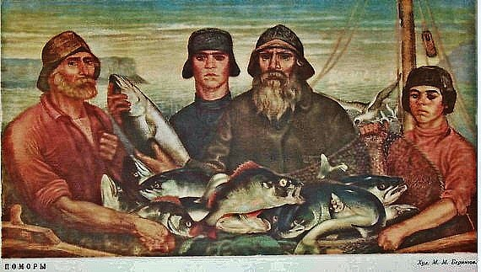
Издавна поморы занимались рыболовством. Ловил и треску, сельдь, сёмгу, навагу, палтус.

Slide 7
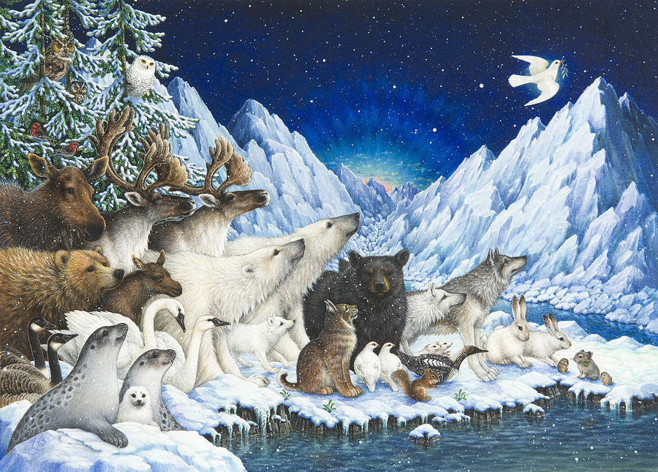
Раскинулась наша поморская земля. Здесь холодные льды, тундра и тайга. Север таит в себе массу загадок и тайн. Несмотря на царящую в нем обычно тишину, он полон жизни. Его населяет великое множество животных, птиц, насекомых.

Slide 8
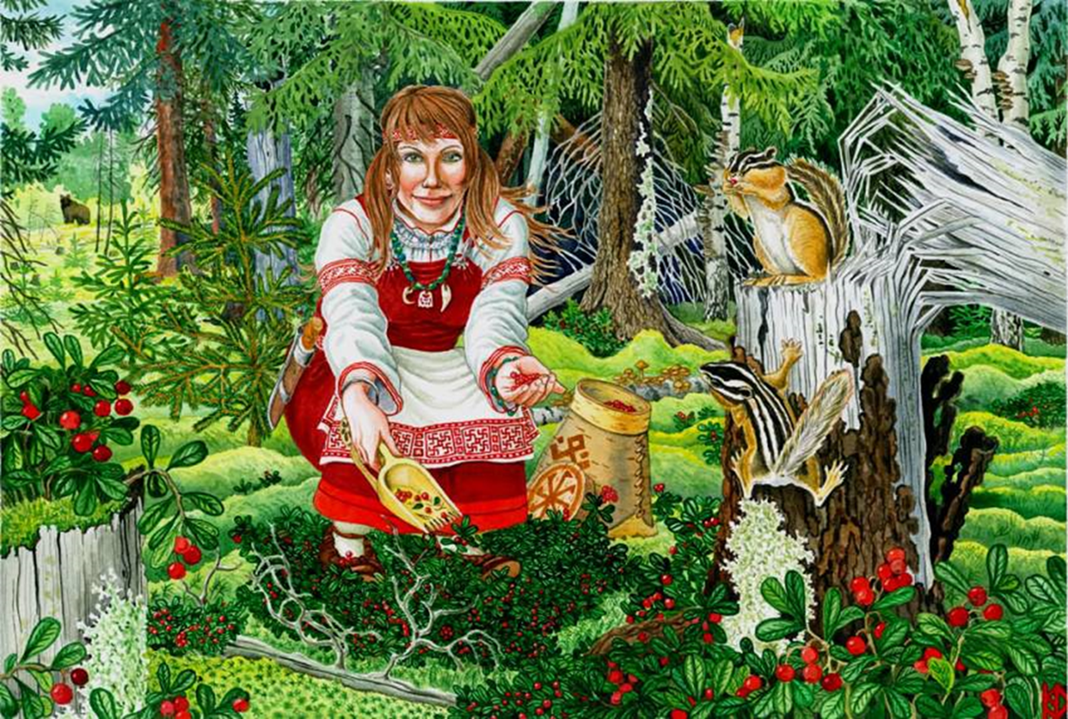
В богатых северных лесах поморы собирали ягоды и грибы.

Slide 9
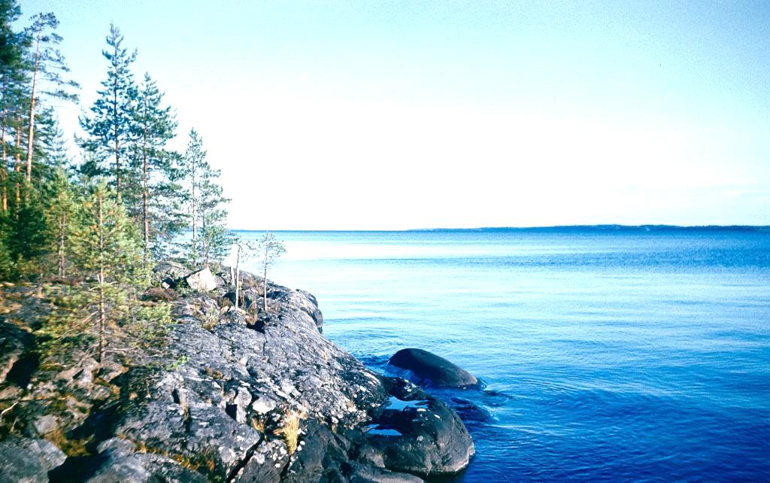
О, Север мой суровый, но любимый!
Я знаю: необъятен твой простор.
Однако для меня несказанно красивый,
От яркой скромности не оторвать свой взор.
Люблю твои заснеженные лики,
Шум моря, бег Двины и колокольный звон.
И Белых чаек над волнами крики,
Сиянья северного перезвон.

